Slide 1
STROJNA I PROGRAMSKA OPREMA RAČUNALA
PROFIL
Uređaji za pohranu podataka

Slide 2
Uvod
Razmatrajući princip rada radne memorije, naglasili smo da se zbog njezine građe podaci brišu isključivanjem napajanja računala.
Kako možemo trajno spremiti podatke?
Koji nam materijali i fizikalna svojstva omogućuju trajno zapisivanje nula i jedinica?

Slide 3
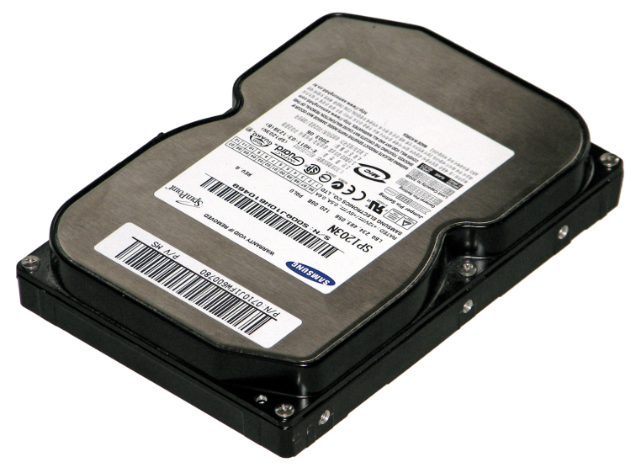
Magnetski mediji
svojstvo trajnog magnetiziranja
ovisno o smjeru magnetskoga polja, magnetska čestica pohranjuje 0 ili 1
podaci se mogu višekratno pisati i brisati
najvažniji je “predstavnik” tvrdi disk

Slide 4
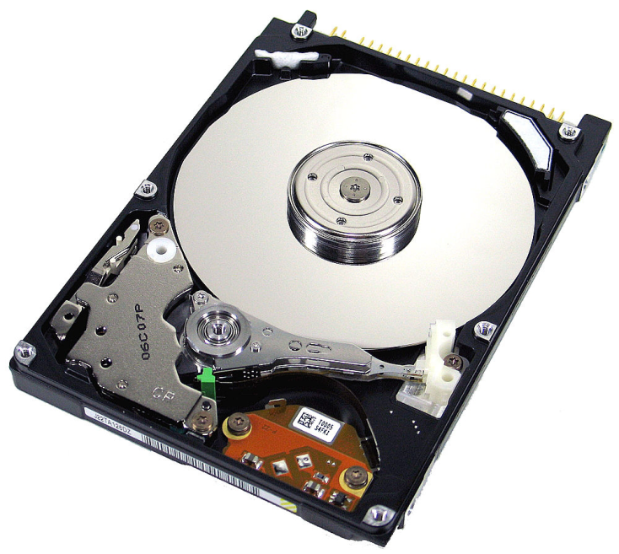
Magnetski mediji
smješten u kućištu računala, priključen na posebne utore na matičnoj ploči
nekoliko, najčešće metalnih, ploča premazanih tankim slojem magnetskoga materijala koje su zatvorene unutar posebnoga kućišta
ploče se okreću velikom brzinom (česte brzine su 7200 o/min), a magnetske glave za čitanje i pisanje lebde u prostoru neposredno uz ploču

Slide 5
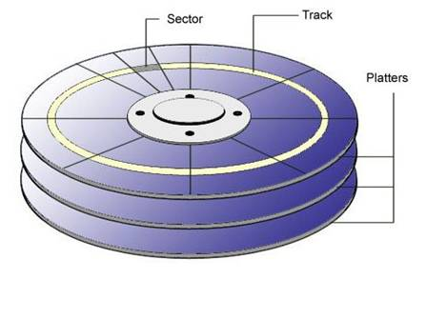
Magnetski mediji
vrijeme pristupa podacima bitno veće od onoga prilikom rada s radnom memorijom - magnetska glava mora se pomaknuti da bi došla do željenoga podatka
kapacitet diska mjeri se u GB i TB
organizacija diska:
svaka ploča dijeli se na staze (koncentrične kružnice) i sektore (kružne isječke)
u svakom sektoru moguće je upisati određenu količinu podataka
svi sektori adresirani čime je osiguran izravan pristup podacima

Slide 6
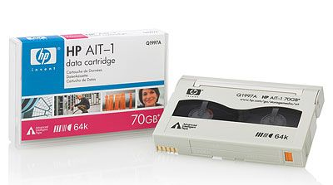
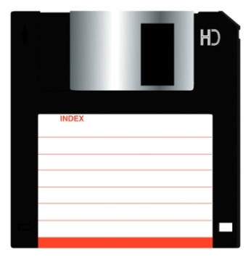
Magnetski mediji
formatiranje diska - postupak kreiranja staza i sektora
podjela na logičke diskove – particije
ostali predstavnici:
magnetske kartice
magnetske trake
diskete

Slide 7
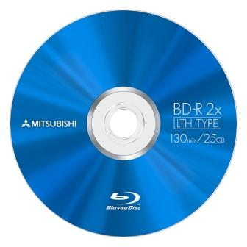
Optički mediji
plastični diskovi presvučeni tankim slojem reflektirajućega materijala
za čitanje podataka koristi se svojstvo refleksije laserske zrake od pojedinoga dijela diska
različito se odbija od ravne površine i od udubljenja pa se pročitani podatak interpretira kao 0 ili 1
za čitanje podataka neophodan je uređaj – čitač, a za pisanje podataka na CD ili DVD potreban je uređaj – snimač koji popularno nazivamo pržilica

Slide 8
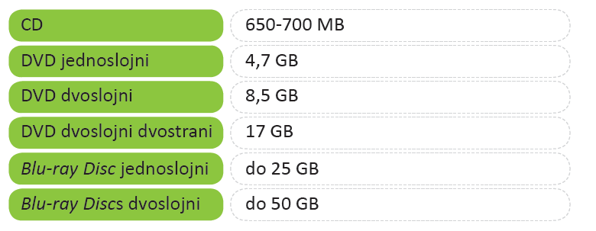
Optički mediji
laserska zraka određenim dijelovima medija promijeni strukturu/boju (sprži ih/potamni) tako da se za lasersku zraku, koja čita podatke, ponašaju kao udubljenja
podaci su zapisani spiralno od središta prema obodu diska
vrste:

Slide 9
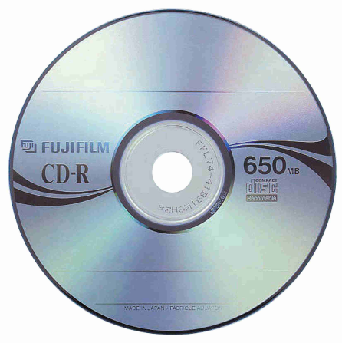
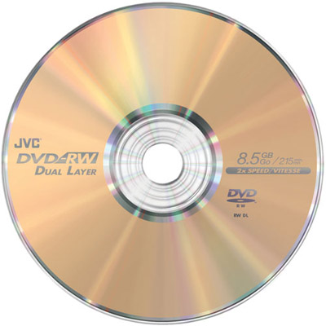
Optički mediji
vrste s obzirom na mogućnost zapisivanja podataka:
tvornički tiskani koje možemo samo čitati (oznaka ROM – read only memory)
mediji na koje podatke možemo zapisivati sve dok se ne napune (oznaka R – recordable)
mediji na koje višekratno možemo zapisati podatke (oznaka RW – rewritable)

Slide 10
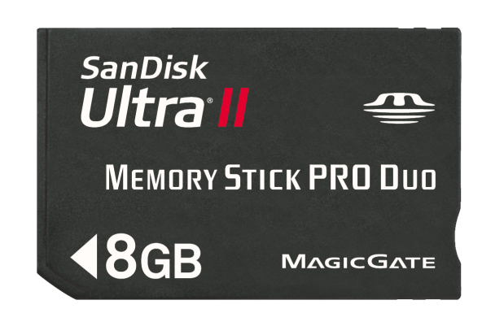
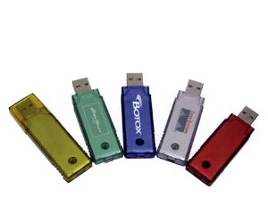
Poluvodički mediji
memorijska kartica
u digitalnim fotoaparatima i mobitelima
memorijski ključić
male dimenzije, pouzdano spremanje podatka, velika brzina pristupa podacima, sve veći kapaciteti i sve manja cijena

